Slide 1
pénzügyek – Gyakorlat 4. gyakorlat
A pénz időértéke, jelen- és jövőérték

Slide 2
ZH
8 db egyszeres választású elméleti kérdés (8 pont)
4 db többszörös választású kérdés (4*3=12 pont)
2 db egyszerű számítási feladat (2*3=6 pont)
1 db összetettebb számítási feladat (1*7 pont)
Összesen 33 pont

Slide 3

A gyakorlat altémái
1. A pénz időértékének bevezetése
3. Jövőérték számítása

Slide 4

A legfontosabb fogalmak
A pénz időértéke (Time Value of Money - TVM) azt jelenti, hogy a ma birtokolt pénz többet ér, mint ugyanakkora összeg a jövőben, mivel a jelenlegi pénz befektethető és hozamot termel. Alapvető pénzügyi koncepció, amely a kamatos kamat, az infláció és a kockázat figyelembevételével határozza meg a pénzáramok jelen- (PV) és jövőértékét (FV).​
A pénz időértéke
A jövőérték (angolul Future Value, rövidítve FV) azt mutatja meg, hogy egy ma befektetett pénzösszeg egy adott időpontban a jövőben mennyit fog érni, figyelembe véve a kamatokat vagy a várható hozamot.
Jövőérték

Slide 5
1. rész: Kamatszámítás

Slide 6
A pénz időértéke (The Time Value of Money)
Csak azonos időpontban esedékes pénzáramok egyenértékűek
Jövőérték (Future Value:FV)
A jelenbeli pénzáramlás meghatározott időszak alatt felnövekedett értéke, valamely jövőbeli időpontban esedékes pénzáramlás
Jelenérték (Present Value:PV)
Jelenbeli pénzáramlás, amelyre a különböző konkrét pénzügyi számításokban a kezdőtőke, indulótőke vagy névérték kifejezést is használjuk

Slide 7
Definíciók
A kamat az a pénzmennyiség, amellyel a lekötött pénz egy adott kamatozási időtartam alatt növekszik.
A kamat az a pénzösszeg, amelyet a megtakarító azért kap, mert a pénzét kölcsönadja, illetve melyet az adós azért fizet, mert jövőbeli pénzéért jelenbeli pénzt kap, azaz más pénzét használja.
Jövőbeli pénz = jelenlegi pénz és a teljes időszak alatt kapott kamatok összege. (FV = PV + kamat)
Jövőérték számítás: A mai (jelenbeli) pénzösszeg valamely jövőbeli időpontra vonatkozó értékének a meghatározása
A jövőérték számítás a kamatszámítás módszerén alapul
Kamatozási időtartam: a jelenbeli és jövőbeli időpont, a befektetés megkezdése és lezárása között eltelt idő hossza
Kamatperiódus: a kamatozás gyakoriságára utal. Ha a kamatperiódus egy évnél rövidebb, akkor azt külön jelölni kell

Slide 8
Kamatláb
Tőke alternatív költsége
Befektetők által elvárt hozam
Tőkeköltség
Aktuális piaci hozam
i (nominális kamatláb)vagy r (reál kamatláb)??

Slide 9
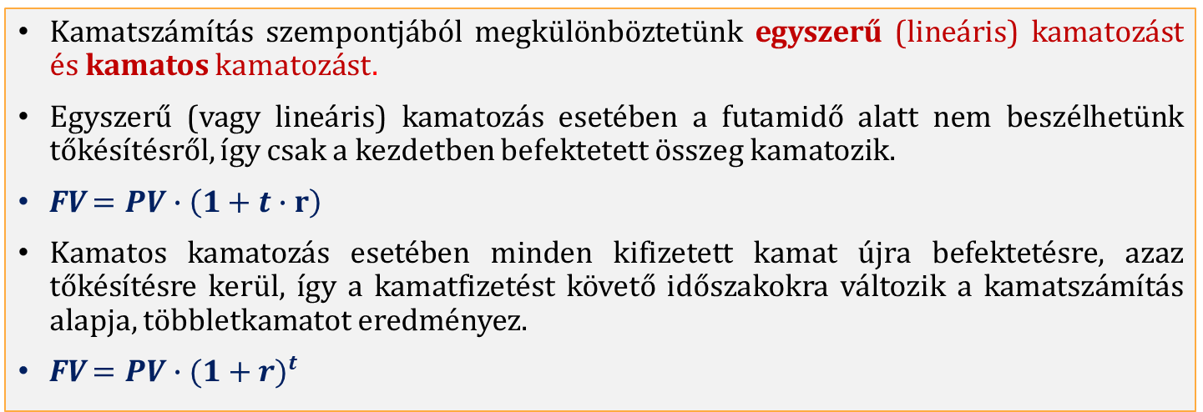
Kamatszámítás szempontjából megkülönböztetünk egyszerű (lineáris) kamatozást és kamatos kamatozást.
Egyszerű (vagy lineáris) kamatozás esetében a futamidő alatt nem beszélhetünk tőkésítésről, így csak a kezdetben befektetett összeg kamatozik.
FV $=PV∙\left(1+t∙r\right)$
Kamatos kamatozás esetében minden kifizetett kamat újra befektetésre, azaz tőkésítésre kerül, így a kamatfizetést követő időszakokra változik a kamatszámítás alapja, többletkamatot eredményez.
FV $=PV∙{(1+r)}^{t}$

Slide 10
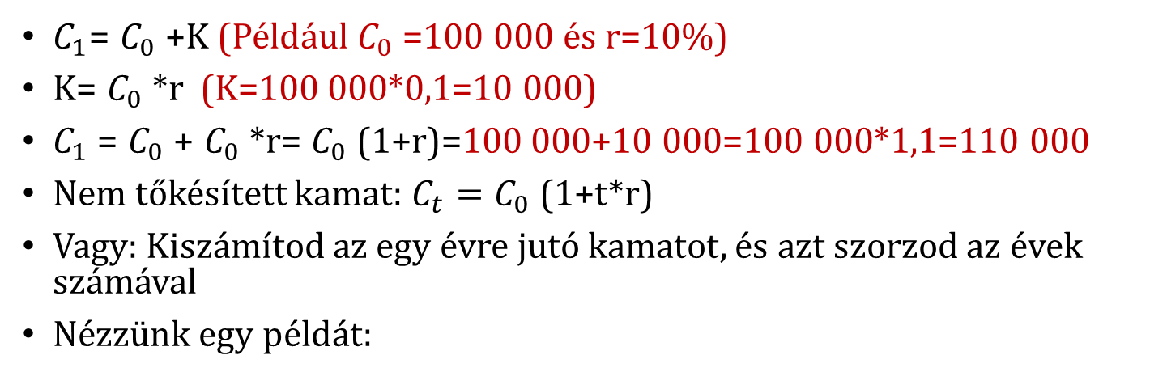
Egyszerű kamatszámítás
$C_{1}$= $C_{0}$+K (Például $C_{0}$=100 000 és r=10%)
K= $C_{0}$*r (K=100 000*0,1=10 000)
$C_{1}$= $C_{0}$+ $C_{0}$*r= $C_{0}$(1+r)=100 000+10 000=100 000*1,1=110 000
Nem tőkésített kamat: $C_{t}=C_{0}$(1+t*r)
Vagy: Kiszámítod az egy évre jutó kamatot, és azt szorzod az évek számával
Nézzünk egy példát:

Slide 11
Egy befektető elhelyez a bankban 2 000 000 Ft-ot öt évre 4%-os kamat mellett, de a kamatokat minden év végén kiveszi és azt egy másik számlájára utaltatja.
Mennyi pénze lesz az ötödik év végén összesen?
Mennyi kamatot realizált az adott időszak alatt?

Slide 12
Megoldás
FV= PV(1+t*r)
FV= 2 000 000*(1+5*0,04)= 2 400 000 Ft
Kamat: 400 000 Ft
Vagy: Egy év kamata= 2 000 000*0,04=80 000 Ft
Összes kamat=5*80 000= 400 000 Ft
Teljes összeg=2 000 000+400 000=2 400 000 Ft

Slide 13
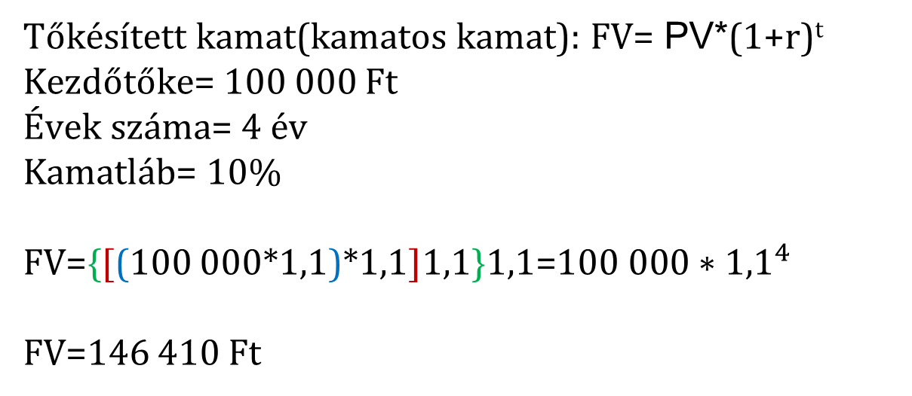
Tőkésített kamat(kamatos kamat)
Tőkésített kamat(kamatos kamat): FV= PV*(1+r)^{t}
Kezdőtőke= 100 000 Ft
Évek száma= 4 év
Kamatláb= 10%
FV={[(100 000*1,1)*1,1]1,1}1,1=${100 000∗1,1}^{4}$
FV=146 410 Ft

Slide 14
Egy lakossági befektető 3 000 000 Ft-ot helyez el év elején a bankjában 4%-os kamat mellett.
Mennyi pénze lesz 6 év múlva, ha a kamatot tőkésítik?

Slide 15
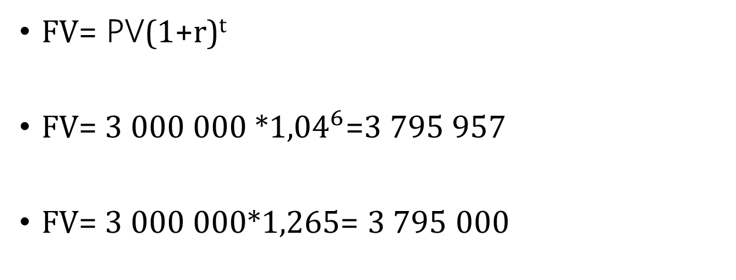
Megoldás
FV= PV(1+r)^{t}
FV= 3 000 000 *${1,04}^{6}$=3 795 957
FV= 3 000 000*1,265= 3 795 000

Slide 16
1. feladat
Ha ma rendelkezem 1,2 millió Ft-tal, mennyi lesz ennek a pénzösszegnek az értéke öt év múlva, 8,8%-os piaci kamatláb mellett, ha a kamatokat nem tőkésítjük?
Megoldás – Jövőérték-számítás
PV = 1 200 000 t = 5 év r = 8,8%
FV(PV,t,r) = PV * (1 + t * r)
Függvényként: FV a PV (ma rendelkezésre álló összeg), a t (időtartam) és az r (kamatláb) függvénye, tehát FV(PV,t,r). Az egyszerűség kedvéért a későbbiekben ezt a jelölést elhagyjuk.
Figyelem, nincs tőkésítés – lineáris kamatszámítás!
FV = 1 200 000 * (1 + 5 * 0,088 ) = 1 728 000 Ft
5*8,8%=44%, tehát 1 200 000*1,44
Vagy: 1 200 000*0,088=105 600 Ft (ez az éves kamat), összes kamat 5*105 600=528 000 Ft

Slide 17
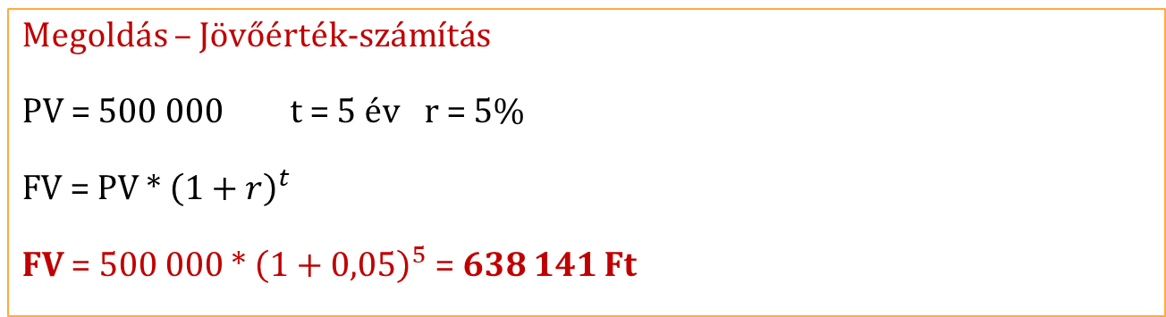
2. feladat
Ma kaptunk 500 000 Ft jutalmat a munkahelyünkön, amelyet hosszabb távra szeretnénk befektetni. Mennyi lesz ennek a pénzösszegnek az értéke öt év múlva 5%-os piaci kamatláb mellett, ha a kamatokat évente tőkésítjük?
Megoldás – Jövőérték-számítás
PV = 500 000 t = 5 év r = 5%
FV = PV * ${\left(1+r\right)}^{t}$
FV = 500 000 * ${\left(1+0,05\right)}^{5}$ = 638 141 Ft

Slide 18
3. feladat
Ma lekötünk 1 millió Ft-ot betétben, 4%-os betéti kamatláb mellett. Hány forintunk lesz a 3. év végén…
… egyszerű (lineáris) kamatozás mellett, ha bankunk az éves kamatokat nem tőkésíti?
… kamatos kamatozás mellett, ha a kamatokat bankunk évente tőkésíti?
Melyikkel járunk jobban? Mi okozza a különbséget?
lineáris kamatozás
<
>
=
?
kamatos kamatozás

Slide 19
3. feladat
Ma lekötünk 1 millió Ft-ot betétben, 4%-os betéti kamatláb mellett.
Hány forintunk lesz a 3. év végén…
… egyszerű (lineáris) kamatozás mellett, ha bankunk az éves kamatokat nem tőkésíti?
… kamatos kamatozás mellett, ha a kamatokat bankunk évente tőkésíti?
Melyikkel járunk jobban? Mi okozza a különbséget?
Megoldás – Jövőérték-számítás lineáris kamatozással
PV = 1000000 t = 3 év r = 4%
FV =PV * (1 + t * r)
FV = 1 000 000 * (1 + 3 * 0,04) = 1 120 000 Ft

Slide 20
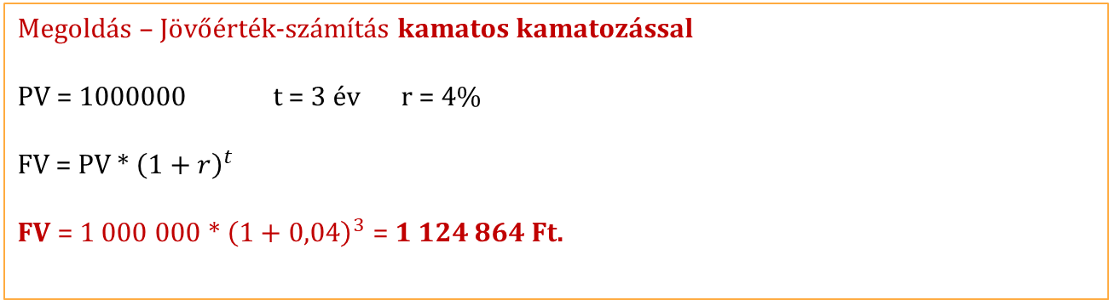
3. feladat
Ma lekötünk 1 millió Ft-ot betétben, 4%-os betéti kamatláb mellett. Hány forintunk lesz a 3. év végén…
… egyszerű (lineáris) kamatozás mellett, ha bankunk az éves kamatokat nem tőkésíti?
… kamatos kamatozás mellett, ha a kamatokat bankunk évente tőkésíti?
Melyikkel járunk jobban? Mi okozza a különbséget?
Megoldás – Jövőérték-számítás kamatos kamatozással
PV = 1000000 t = 3 év r = 4%
FV = PV * ${\left(1+r\right)}^{t}$
FV = 1 000 000 * ${\left(1+0,04\right)}^{3}$ = 1 124 864 Ft.

Slide 21
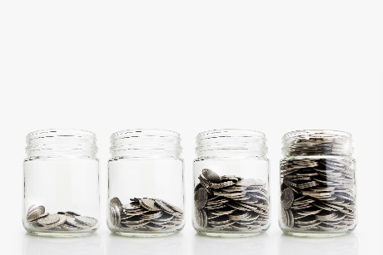
3. feladat
Ma lekötünk 1 000 000 Ft-ot betétben, 4%-os betéti kamatláb mellett.
Hány forintunk lesz a 3. év végén…
… egyszerű (lineáris) kamatozás mellett, ha bankunk az éves kamatokat nem tőkésíti?
… kamatos kamatozás mellett, ha a kamatokat bankunk évente tőkésíti?
Melyikkel járunk jobban? Mi okozza a különbséget?
lineáris kamatozás
1 120 000
<
>
=
kamatos kamatozás
1 124 864 Ft

Slide 22
3. feladat
Ma lekötünk 1 000 000 Ft-ot betétben, 4%-os betéti kamatláb mellett.
Hány forintunk lesz a 3. év végén…
… egyszerű (lineáris) kamatozás mellett, ha bankunk az éves kamatokat nem tőkésíti?
… kamatos kamatozás mellett, ha a kamatokat bankunk évente tőkésíti?
Hogyan tudjuk megválaszolni a kérdést a hozamfaktor alapján?
Megoldás – Egyszerű kamatozás
PV = 1 000 000 t = 3 év r = 4%
Hozamfaktor (FVIF) = (1 + t * r) (egyszerű kamatozás)
Hozamfaktor = (1 + 3 * 0,04) = 1,12
Megoldás – Kamatos kamatszámítás
PV = 1 000 000 t = 3 év r = 4%
Hozamfaktor (FVIF) = (1 + r)^{t (kamatos kamatozás)}
Hozamfaktor = (1 + 0,04)³ = 1,1249

Slide 23
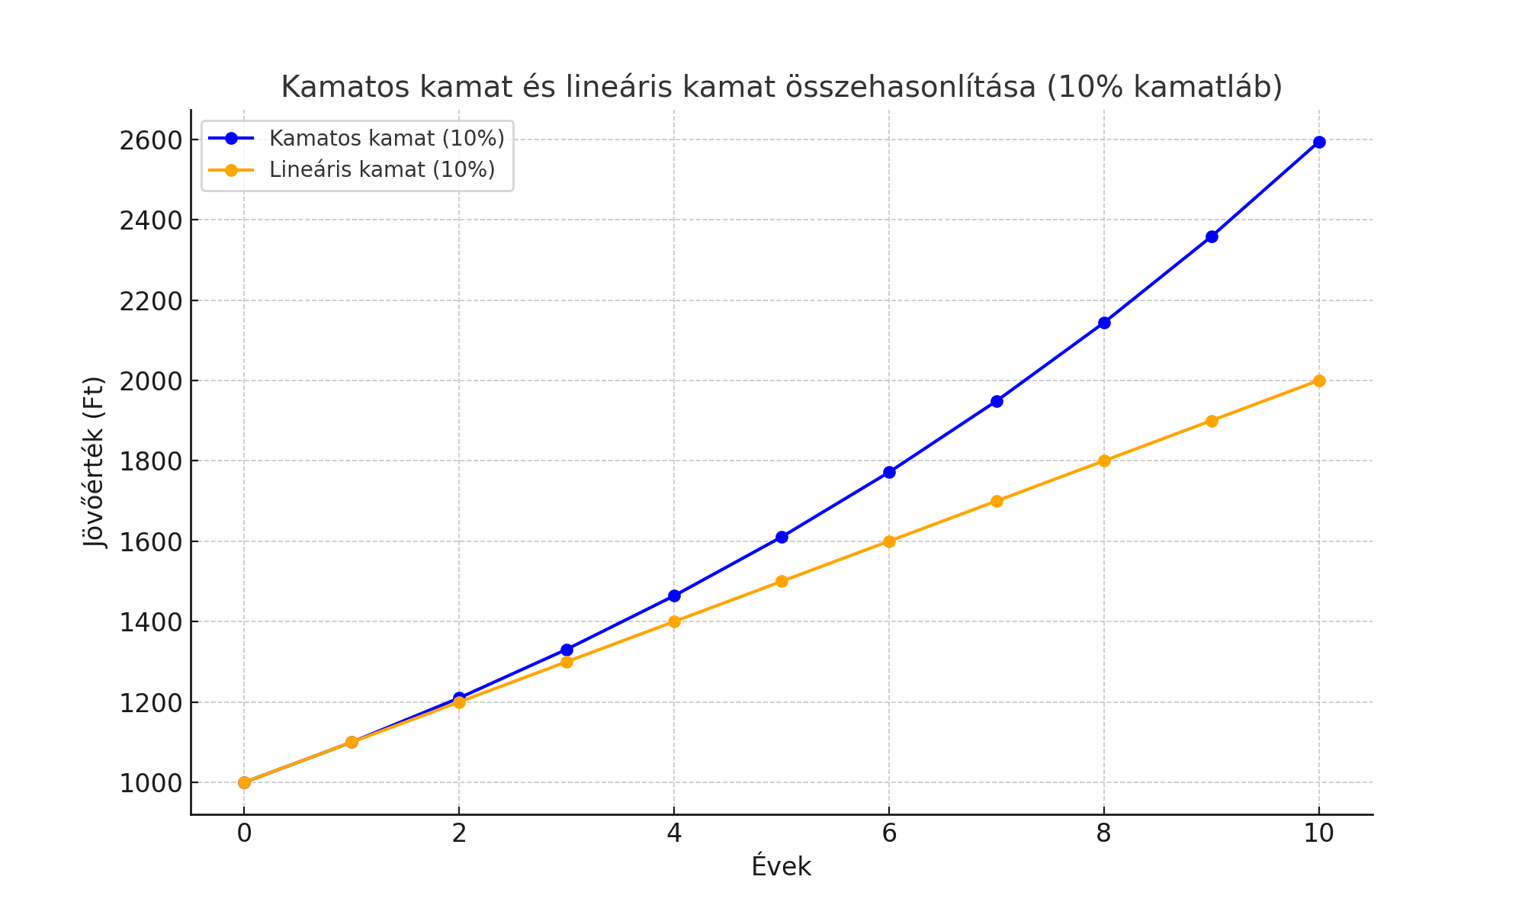
Jövőérték-számítás: lineáris és kamatos kamatozás

Slide 24
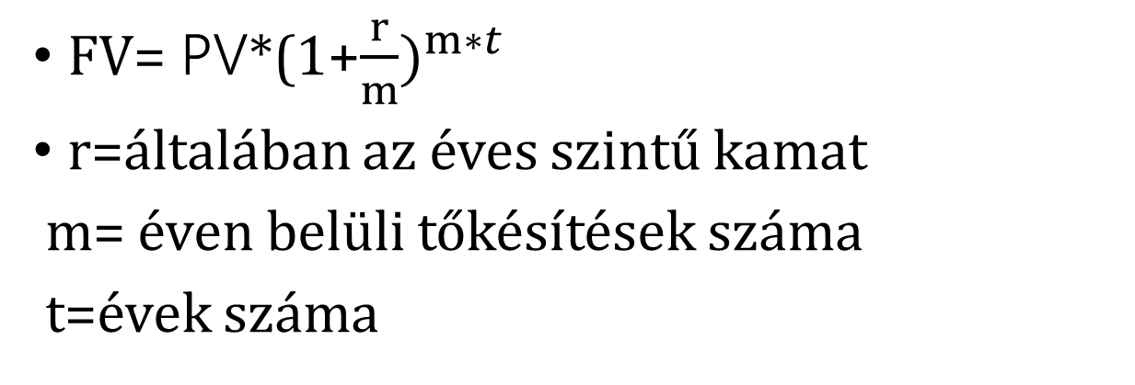
Egy évnél rövidebb kamatperiódus
FV= PV*(1+${\frac{r}{m})}^{m∗t}$
r=általában az éves szintű kamat
m= éven belüli tőkésítések száma
t=évek száma

Slide 25
20 000 000 FT-OS MEGTAKARÍTÁSÁT BANKBAN AKARJA ELHELYEZNI. BETÉTI KAMAT ÉVI 2%, LEKÖTÉSI IDŐ 18 HÓNAP.
KAMATOS KAMATOZÁS, NEGYEDÉVENTE TÖRTÉNIK JÓVÁÍRÁS.
HÁNY FORINTOT VEHET FEL 18 HÓNAP MÚLVA?

Slide 26
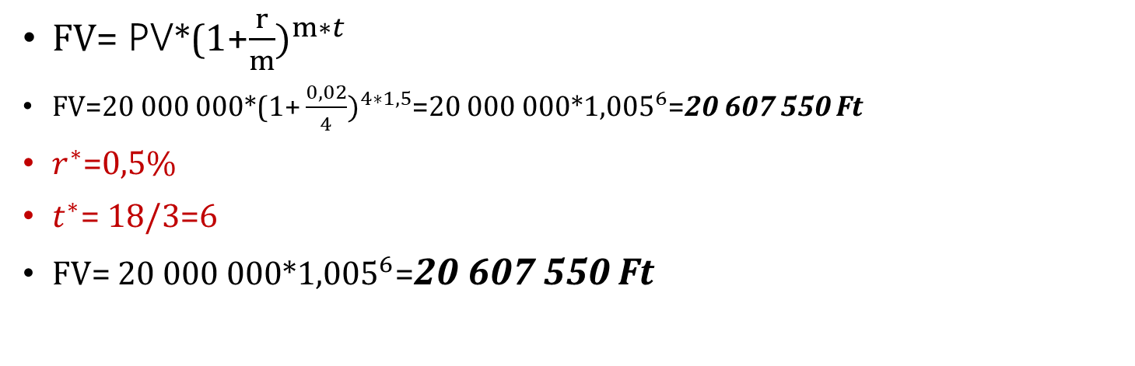
Megoldás
FV= PV*(1+${\frac{r}{m})}^{m∗t}$
FV=20 000 000*(${\text{1+}\frac{0,02}{4})}^{4∗1,5}$=20 000 000*${\text{1,005}}^{6}$=20 607 550 Ft
$r^{∗}$=0,5%
$t^{∗}$= 18/3=6
FV= 20 000 000*${\text{1,005}}^{6}$=20 607 550 Ft

Slide 27



4. feladat
Két éves időtartamra beteszünk a bankba 500 ezer Ft-ot. A bank által meghirdetett évi névleges kamatláb 6 %. Mekkora összeggel rendelkezünk a második év végén, ha a bank a kamatokat:
évente
félévente
negyedévente
havonta tőkésíti?
PV = 500 000 Ft r_{n}= 6% t = 2 év
Évente: $FV=500 000∙{\left(1+0,06\right)}^{2}$
$$FV=500 000∙1,1236=561 800 Ft$$
$$FV=PV∙{\left(1+\frac{r_{n}}{m}\right)}^{t∙m}$$
Félévente:$FV=500 000∙{\left(1+\frac{0,06}{2}\right)}^{2∙2}=562 754 Ft$
Negyedévente: $FV=500 000∙{\left(1+\frac{0,06}{4}\right)}^{2∙4}=563 246 Ft$
Havonta: $FV =500 000∙{\left(1+\frac{0,06}{12}\right)}^{2∙12}=563 580 Ft$

Slide 28

5. feladat
A Hegycsúcs Bank egyik népszerű betéti terméke 8%-os névleges kamatot biztosít éves szinten, a kamatot havonta tőkésítik. A piaci verseny fokozódása miatt a Hegyalja Bank új betéti terméket kíván meghirdetni 8,1%-os névleges kamattal, azonban a kisbetűs részben az szerepel, hogy itt a tőkésítés csak félévente esedékes. A Hegyoldal Bank tovább emelte a névleges kamatot, 8,2%-os névleges kamatot ígér, de csak egyszerű kamatozás mellett. 3 millió Ft megtakarítást szeretnénk befektetni.
Jövőérték számítás segítségével döntsük el, melyik bankbetéttel járunk jól, ha másfél éves időtávra szeretnék befektetni.
Ha 3 millió forint helyett 10 millió forintot helyeznénk el ugyanezekben a konstrukciókban, változna-e a döntésünk? Miért?
Hegycsúcs Bank: $FV=3 000 000∙{\left(1+\frac{0,08}{12}\right)}^{1,5∙12}=3 381 144 Ft$
Hegyalja Bank$: FV=3 000 000∙{\left(1+\frac{0.081}{2}\right)}^{1,5∙2}=3 379 462 Ft$
Hegyoldal Bank:$FV=3 000 000∙\left(1+1,5∙0,082\right)=3 369 000 Ft$

Slide 29
5. feladat
A Hegycsúcs Bank egyik népszerű betéti terméke 8%-os névleges kamatot biztosít éves szinten, a kamatot havonta tőkésítik. A piaci verseny fokozódása miatt a Hegyalja Bank új betéti terméket kíván meghirdetni 8,1%-os névleges kamattal, azonban a kisbetűs részben az szerepel, hogy itt a tőkésítés csak félévente esedékes. A Hegyoldal Bank tovább emelte a névleges kamatot, 8,2%-os névleges kamatot ígér, de csak egyszerű kamatozás mellett. 3 millió Ft megtakarítást szeretnénk befektetni.
Jövőérték számítás segítségével döntsük el, melyik bankbetéttel járunk jól, ha másfél éves időtávra szeretnék befektetni.
Ha 3 millió forint helyett 10 millió forintot helyeznénk el ugyanezekben a konstrukciókban, változna-e a döntésünk? Miért?
Milyen hatással lenne az időtáv növelése (pl. 10 évre), ha a bankok ugyanazt a kondíciót tartanák? Hogyan változna a sorrend?
Nem, a magasabb befektetett összeg csak arányosan növeli a jövőértéket, a konstrukciók közötti sorrenden nem változtat.
A sorrend nem változna, de a jövőértékek közötti különbségek hosszabb időtávon jelentősen felerősödnének.

Slide 30
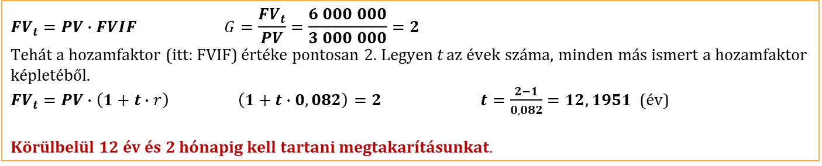
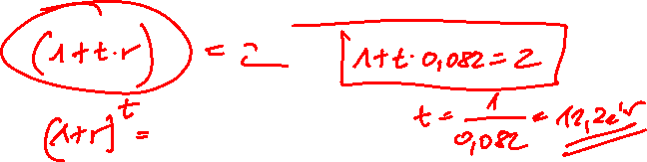
5. feladat
A Hegycsúcs Bank egyik népszerű betéti terméke 8%-os névleges kamatot biztosít éves szinten, a kamatot havonta tőkésítik. A piaci verseny fokozódása miatt a Hegyalja Bank új betéti terméket kíván meghirdetni 8,1%-os névleges kamattal, azonban a kisbetűs részben az szerepel, hogy itt a tőkésítés csak félévente esedékes. A Hegyoldal Bank tovább emelte a névleges kamatot, 8,2%-os névleges kamatot ígér, de csak egyszerű kamatozás mellett. 3 millió Ft megtakarítást szeretnénk befektetni.
d) Hány évig kellene tartanunk a megtakarításunkat a Hegyoldal Banknál, ha szeretnénk azt megduplázni?
$${FV}_{t}=PV∙FVIF G=\frac{{FV}_{t}}{PV}=\frac{6 000 000}{3 000 000}=2$$
Tehát a hozamfaktor (itt: FVIF) értéke pontosan 2. Legyen t az évek száma, minden más ismert a hozamfaktor képletéből.
${FV}_{t}=PV∙\left(1+t∙r\right) \left(1+t∙0,082\right)=2$ $t=\frac{2−1}{0,082}=12,1951$ (év)
Körülbelül 12 év és 2 hónapig kell tartani megtakarításunkat.

Slide 31
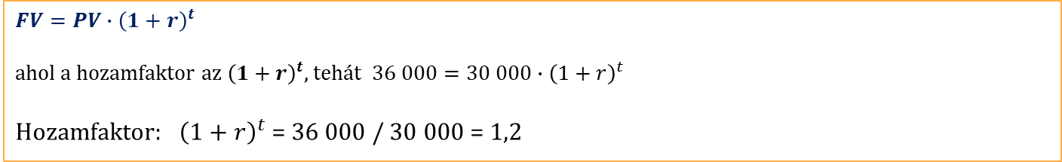
6. feladat
Anna az első havi ösztöndíját, 30 000 forintot szeretné 1 vagy 2 évre befektetni. Az ajánlatok áttekintését követően talált egy ígéretes megtakarítási számlát egy neves kék színű banknál, ahol az éves kamatok nagyon vonzónak tűntek. Úgy számolt, ha most elhelyezi ezt az összeget, akkor az egy év múlva esedékes jövőértéke 36 000 forint, két év múlva pedig 43 200 forint. Határozzuk meg, hogy mennyi…
… az első évi hozamfaktor!
… a második évi hozamfaktor!
… az első évi hozam!
… a mostani 100 000 Ft egy év múlva esedékes jövőértéke (minden paramétert változatlannak tekintve)!
$$FV=PV∙{\left(1+r\right)}^{t}$$
ahol a hozamfaktor az ${\left(1+r\right)}^{t}$, tehát $36 000=30 000∙{\left(1+r\right)}^{t}$
Hozamfaktor: ${\left(1+r\right)}^{t}$ = 36 000 / 30 000 = 1,2

Slide 32
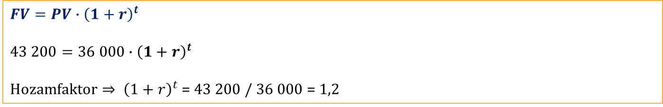
6. feladat
Anna az első havi ösztöndíját, 30 000 forintot szeretné 1 vagy 2 évre befektetni. Az ajánlatok áttekintését követően talált egy ígéretes megtakarítási számlát egy neves kék színű banknál, ahol az éves kamatok nagyon vonzónak tűntek. Úgy számolt, ha most elhelyezi ezt az összeget, akkor az egy év múlva esedékes jövőértéke 36000 forint, két év múlva pedig 43 200 forint. Határozzuk meg, hogy mennyi…
… az első évi hozamfaktor!
… a második évi hozamfaktor!
… az első évi hozam!
… a mostani 100 000 Ft egy év múlva esedékes jövőértéke (minden paramétert változatlannak tekintve)!
$$FV=PV∙{\left(1+r\right)}^{t}$$
$$43 200=36 000∙{\left(1+r\right)}^{t}$$
Hozamfaktor $⇒ {\left(1+r\right)}^{t}$ = 43 200 / 36 000 = 1,2

Slide 33
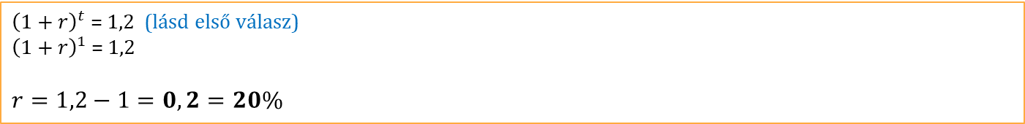
6. feladat
Anna az első havi ösztöndíját, 30 000 forintot szeretné 1 vagy 2 évre befektetni. Az ajánlatok áttekintését követően talált egy ígéretes megtakarítási számlát egy neves kék színű banknál, ahol az éves kamatok nagyon vonzónak tűntek. Úgy számolt, ha most elhelyezi ezt az összeget, akkor az egy év múlva esedékes jövőértéke 36 000 forint, két év múlva pedig 43 200 forint. Határozzuk meg, hogy mennyi…
… az első évi hozamfaktor!
… a második évi hozamfaktor!
… az első évi hozam!
… a mostani 100 000 Ft egy év múlva esedékes jövőértéke (minden paramétert változatlannak tekintve)!
${\left(1+r\right)}^{t}$ = 1,2 (lásd első válasz)
${\left(1+r\right)}^{1}$ = 1,2
$$r=1,2−1=0,2=20\%$$

Slide 34
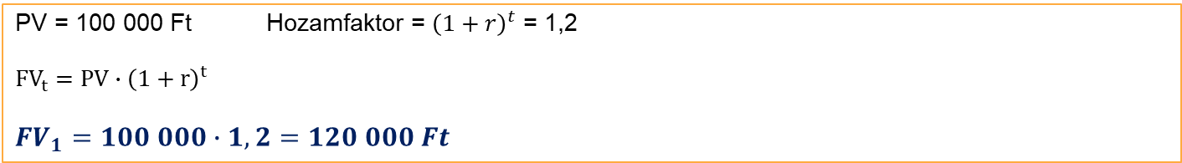
6. feladat
Anna az első havi ösztöndíját, 30 000 forintot szeretné 1 vagy 2 évre befektetni. Az ajánlatok áttekintését követően talált egy ígéretes megtakarítási számlát egy neves kék színű banknál, ahol az éves kamatok nagyon vonzónak tűntek. Úgy számolt, ha most elhelyezi ezt az összeget, akkor az egy év múlva esedékes jövőértéke 36 000 forint, két év múlva pedig 43 200 forint. Határozzuk meg, hogy mennyi…
… az első évi hozamfaktor!
… a második évi hozamfaktor!
… az első évi hozam!
… a mostani 100 000 Ft egy év múlva esedékes jövőértéke (minden paramétert változatlannak tekintve)!
PV = 100 000 Ft Hozamfaktor = ${\left(1+r\right)}^{t}$ = 1,2
$${FV}_{t}=PV∙{\left(1+r\right)}^{t}$$
$${FV}_{1}=100 000∙1,2=120 000 Ft$$

Slide 35
Gyakorló feladatok

Slide 36
1. feladat
Egy váratlan pénzjutalom révén ma 850 000 Ft-ot kaptunk, amelyet négy évre szeretnénk befektetni.
Mekkora lesz ennek a pénzösszegnek négy év múlva az értéke 7,5%-os éves kamatláb mellett, ha a kamatokat nem tőkésítjük?
Megoldás – Jövőérték-számítás
PV = 850000 t = 4 év r = 7,5%
FV = PV * (1 + t * r)
FV = 850 000 * (1 + 4*0,075 ) = 1 105 000 Ft

Slide 37
2. feladat
Ma örököltünk 750 000 Ft-ot egy távoli rokontól, és úgy döntöttünk, hogy ezt az összeget befektetjük a jövőre gondolva.
Mennyi lesz ennek a pénzösszegnek hat év múlva az értéke 4%-os piaci kamatláb mellett, ha a kamatokat évente tőkésítjük?
Megoldás – Jövőérték-számítás
PV = 750 000 t = 6 év r = 4%
FV = PV * (1 + r)^{t}
FV = 750 000 * (1 + 0,04)⁶ = 948 989 Ft

Slide 38
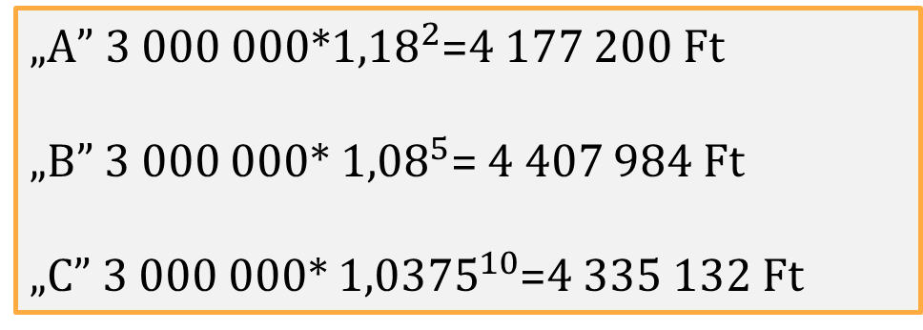
Önnek 3 000 000 Ft-ja van, amit elhelyez a bankban.
Előre láthatólag 2,5 évig nem lesz szüksége a pénzre.
Három bank ajánlatát veti össze:
„A” bank évente egyszer tőkésít, meghirdetett kamatláb 18%
„B” bank évente kétszer tőkésít, meghirdetett kamatláb 16%
„C” bank negyedévente tőkésít, meghirdetett kamatláb 15%
Melyik ajánlatot fogadjuk el és mennyi lesz ez esetben a pénzünk?
Ne feledjék: tört periódus nincs, mindig lefelé kerekítünk!!
„A” 3 000 000*${1,18}^{2}$=4 177 200 Ft
„B” 3 000 000* ${1,08}^{5}$= 4 407 984 Ft
„C” 3 000 000* ${1,0375}^{10}$=4 335 132 Ft

Slide 39
Milyen kamatláb mellett tudom megduplázni 4 év alatt a vagyonomat, éves kamatos kamatozással?

Slide 40

Köszönöm a figyelmet!

